Slide 1
台帳出力マニュアル
株式会社アクティブ アンド カンパニー
サイレコサポートセンター

Slide 2
目次
▼導入編 １．定義の登録（従業員情報） ２．定義の登録（施策情報） ▼運用編 ３．出力（従業員情報） ４．出力（施策情報） | P3 P4 P18 P32 P33 P38

Slide 3
導入編

Slide 4
１．定義の登録（従業員情報）

Slide 5
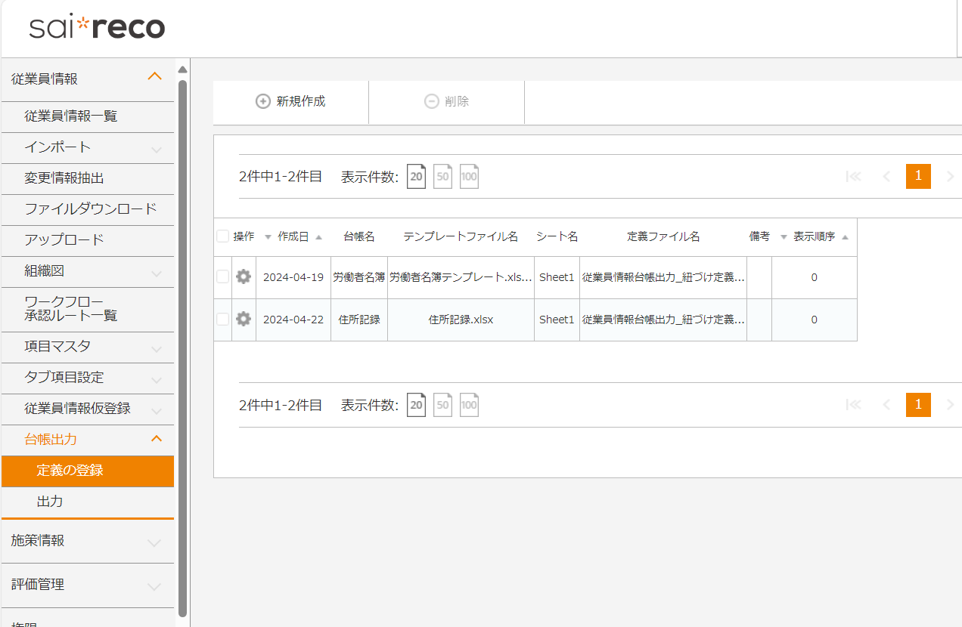
１．定義の登録（従業員情報）
[従業員情報＞台帳出力＞定義の登録] で操作します。
作成する台帳とサイレコに登録された情報を紐づける定義を作成します。

Slide 6
１．定義の登録（従業員情報） ①新規作成
［新規作成］をクリックします。

Slide 7
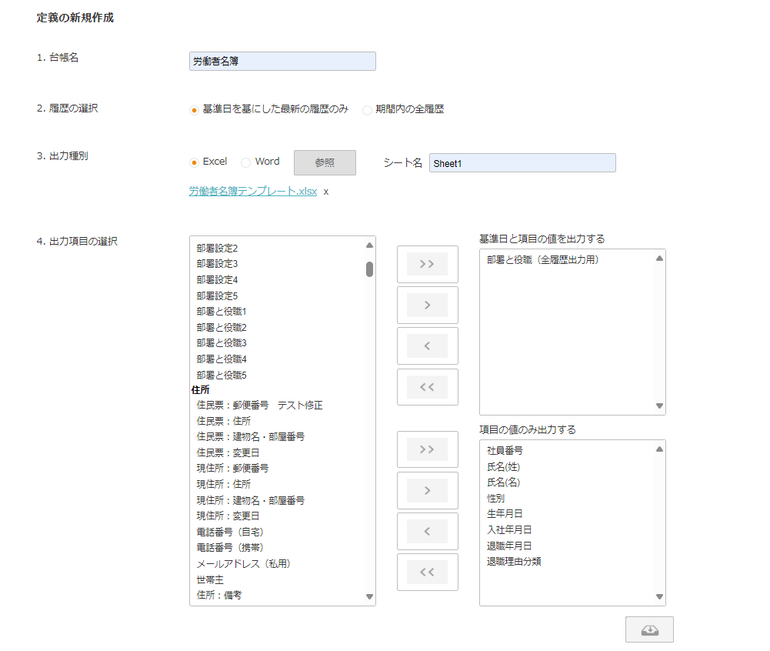
１．定義の登録（従業員情報） ①新規作成
各項目を設定します。（※詳細後述）

Slide 8
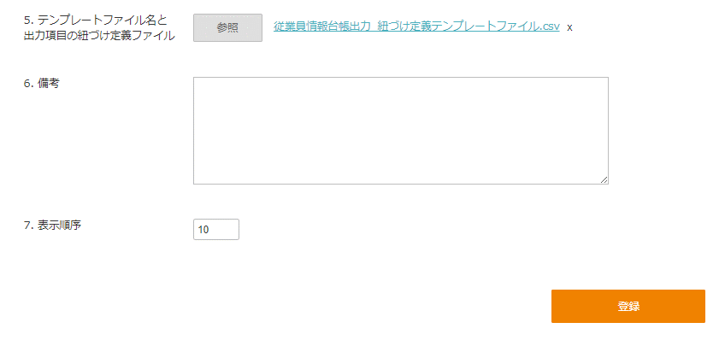
１．定義の登録（従業員情報） ①新規作成
各項目を設定します。（※詳細後述）
255文字以内

Slide 9
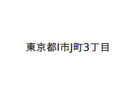
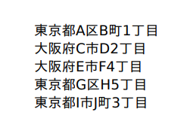
１．定義の登録（従業員情報） ①新規作成（１．台帳名／２．履歴の選択）
「台帳名」と「履歴の選択」を入力します。
１．台帳名
名称を入力
２．履歴の選択
「基準日を基にした最新の履歴のみ」と「期間内の全履歴」から選択する
（例）基準日を基にした最新の履歴のみの場合
（例）期間内の全履歴の場合

Slide 10
１．定義の登録（従業員情報） ①新規作成（３．テンプレートファイル）
「テンプレートファイル」を作成して添付します。
「テンプレートファイル」は貴社が現状ご利用されている文書を一部編集して作成いただくことが可能です。
３．テンプレートファイル
出力するテンプレートファイルの種別（ExcelまたはWord）を選択します。
Excelを選択した場合には、シート名欄にExcelファイル内のシート名を入力します。

Slide 11
１．定義の登録（従業員情報） ①新規作成（３．テンプレートファイル）
「テンプレートファイル」を作成して添付します。
「Word形式」か「Excel形式」でテンプレートファイルの作成方法が異なります。
Word形式の場合
Excel形式の場合
Word形式のように定義情報を埋め込む必要はありません。
1項目に対して1セルが連携します。
そのため必要に応じて、セルを分けておく必要があります。
（例）
サイレコの従業員氏名は「氏名（姓）」と「氏名（名）」で
項目が分かれています。
そのため連携用のセルを２つ用意する必要があります。

Slide 12
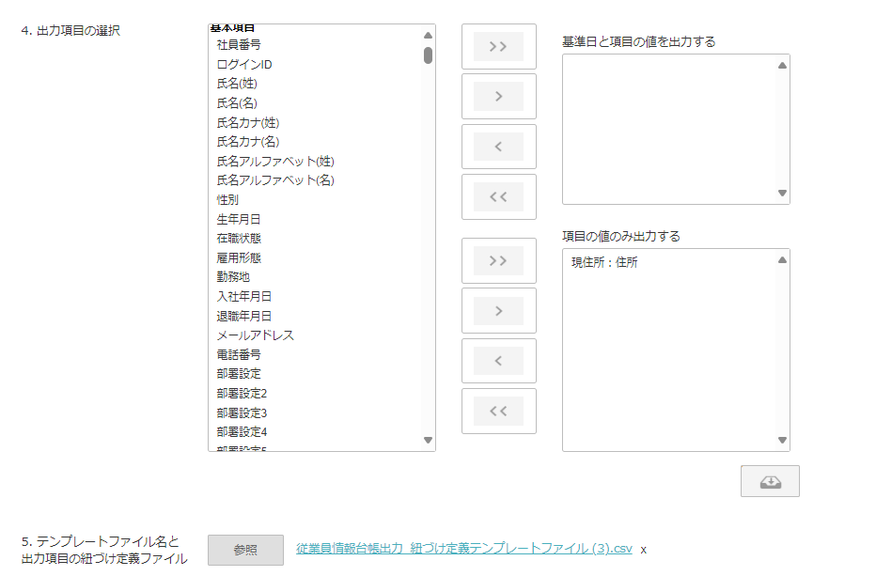
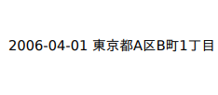
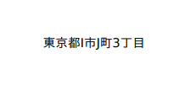
１．定義の登録（従業員情報） ①新規作成（４．連携項目の選択／５．定義ファイル）
連携項目を選択し、定義ファイルを作成して添付します。
（例）基準日と項目の値を
出力する場合
①連携項目を選択して移動
①連携項目を選択して移動
（例）項目の値のみ
出力する場合
③定義ファイルを添付
②定義ファイルをダウンロード
４．連携項目の選択
連携可能なサイレコ従業員情報項目が左選択部に表示されますので、連携項目をマウスクリックで選択後、「＞」
ボタンで右連携項目部に移動させてください。誤って移動してしまった項目は「＜」ボタンで左部に戻してください。
５．定義ファイル
「定義ファイルのダウンロード」からファイルをダウンロードして、必要情報を入力し、添付してください。

Slide 13
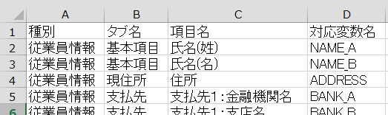
１．定義の登録（従業員情報） ①新規作成（４．連携項目の選択／５．定義ファイル）
定義ファイルは以下の様に入力します。
テンプレートファイルがWord形式で、
基準日を基にした最新の履歴のみの場合の場合
テンプレートファイルがWord形式で、
期間内の全履歴の場合の場合
種別
変更不要（「従業員情報」と入力）
タブ名
変更不要（該当するタブを入力）
項目名
変更不要（該当する項目を入力）
対応変数名
テンプレートファイルで定義した{}内の定義名を入力
最大出力履歴数
出力する履歴数の最大値を入力（半角数字）

Slide 14
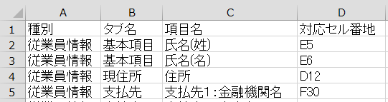
１．定義の登録（従業員情報） ①新規作成（４．連携項目の選択／５．定義ファイル）
定義ファイルは以下の様に入力します。
テンプレートファイルがExcel形式で、
基準日を基にした最新の履歴のみの場合
テンプレートファイルがExcel形式で、
期間内の全履歴の場合
種別
変更不要（「従業員情報」と入力）
タブ名
変更不要（該当するタブを入力）
項目名
変更不要（該当する項目を入力）
対応セル番地
データ転記するセル位置を入力
対応セル番地開始位置
データ転記し始めるセル位置を入力
最大出力履歴数
出力する履歴数の最大値を入力（半角数字）
出力方向
履歴を出力する方向を入力（縦or横）

Slide 15
１．定義の登録（従業員情報） ①新規作成（６．備考／７．表示順序）
各項目を設定します。
７．備考
メモなどがあれば入力
８．表示順序
一覧での表示順序を入力（半角数字）

Slide 16
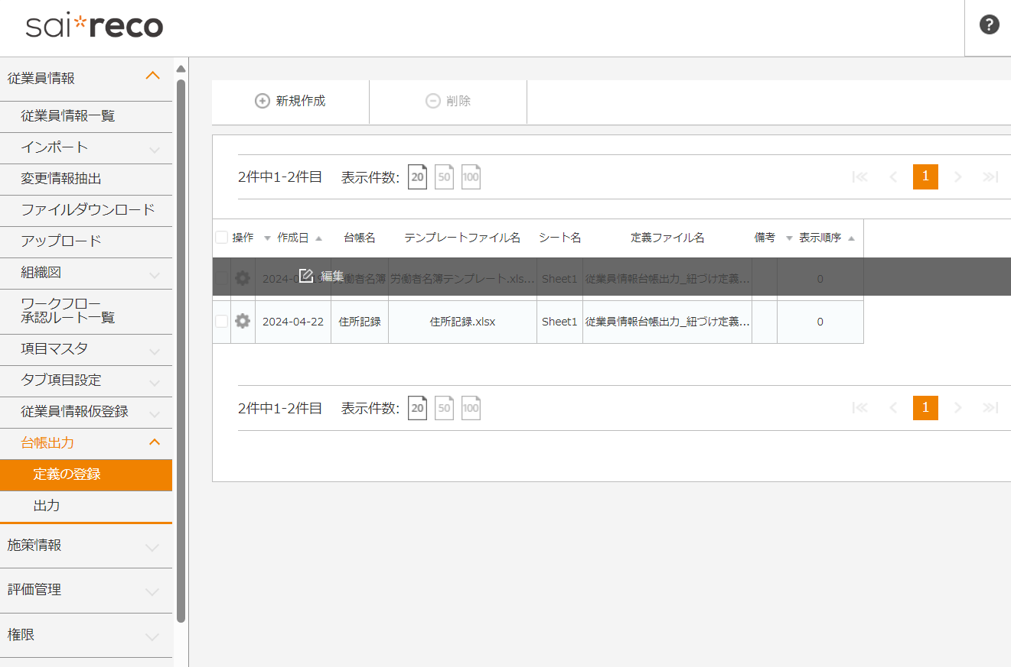
１．定義の登録（従業員情報） ②編集
既存の定義を編集する際に使用します。
にカーソルを合わせ［編集］をクリックします。

Slide 17
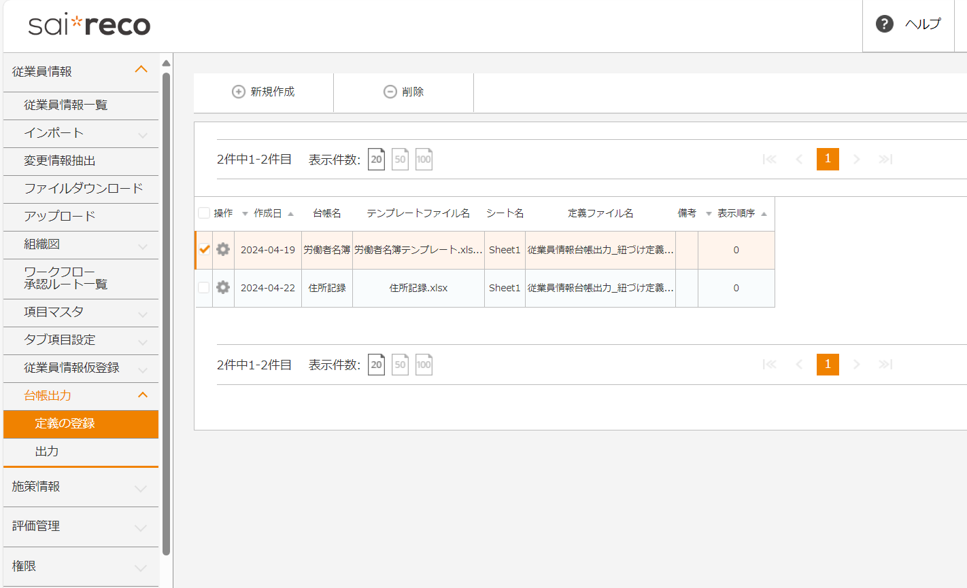
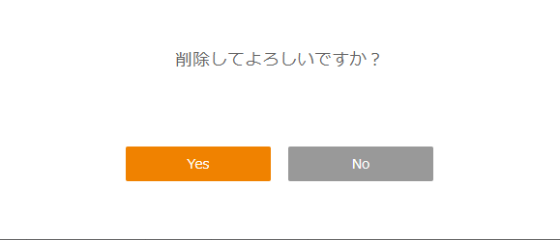
１．定義の登録（従業員情報） ③削除
既存の定義を削除する際に使用します。
削除したい定義に✓をいれ、削除をクリックします。
「削除してよろしいですか？」の画面が表示されるので、［Yes］をクリックします。

Slide 18
２．定義の登録（施策情報）

Slide 19
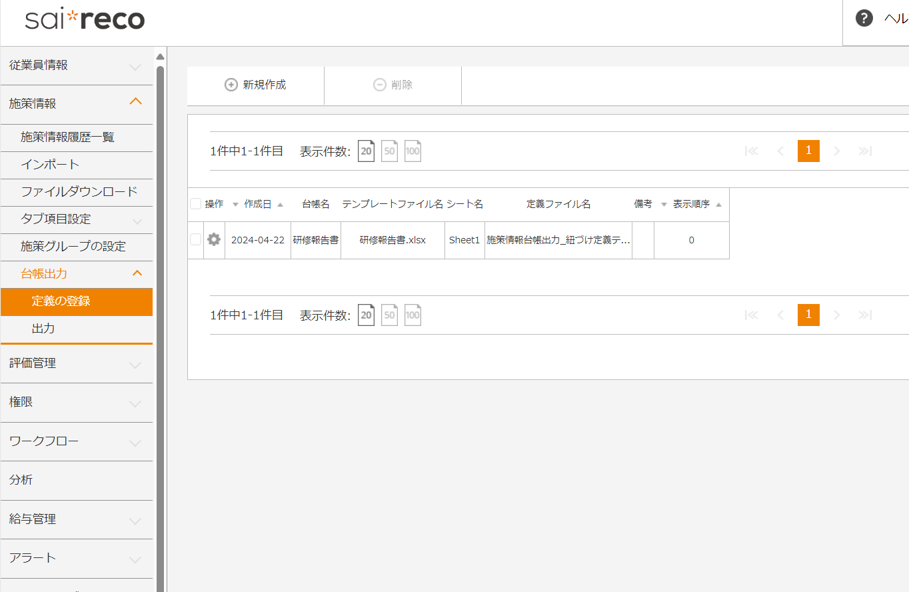
２．定義の登録（施策情報）
[施策情報＞台帳出力＞定義の登録] で操作します。
作成する台帳とサイレコに登録された情報を紐づける定義を作成します。

Slide 20
２．定義の登録（施策情報） ①新規作成
［新規作成］をクリックします。

Slide 21
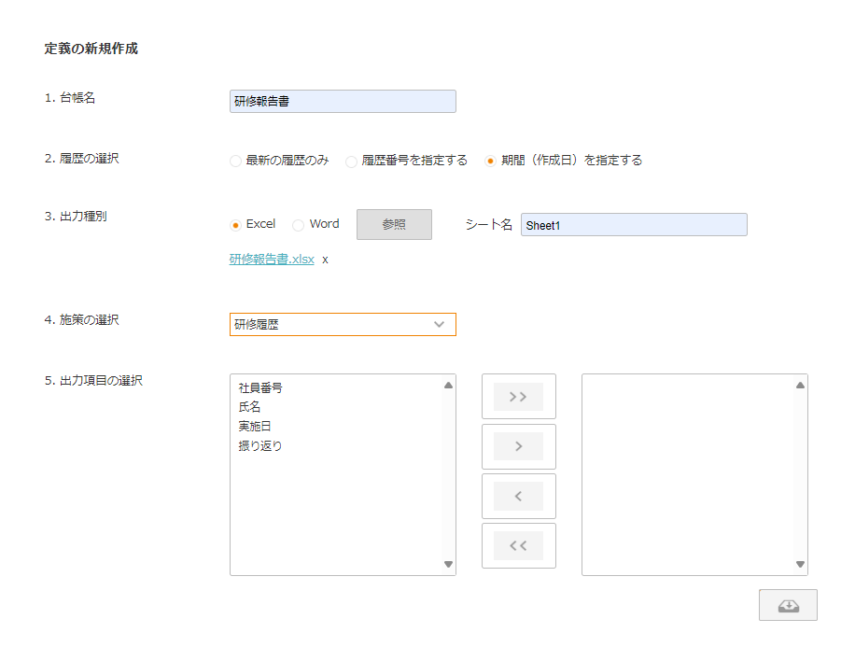
２．定義の登録（施策情報） ①新規作成
各項目を設定します。（※詳細後述）

Slide 22
２．定義の登録（施策情報） ①新規作成
各項目を設定します。（※詳細後述）
255文字以内

Slide 23
２．定義の登録（施策情報） ①新規作成（１．台帳名／２．履歴の選択）
「台帳名」と「履歴の選択」を入力します。
１．台帳名
名称を入力
２．履歴の選択
「最新の履歴のみ」、「履歴番号を指定する」、「期間（作成日）を指定する」から選択する

Slide 24
２．定義の登録（施策情報） ①新規作成（３．テンプレートファイル）
「テンプレートファイル」を作成して添付します。
「テンプレートファイル」は貴社が現状ご利用されている文書を一部編集して作成いただくことが可能です。
３．テンプレートファイル
出力するテンプレートファイルの種別（ExcelまたはWord）を選択します。
Excelを選択した場合には、シート名欄にExcelファイル内のシート名を入力します。

Slide 25
２．定義の登録（施策情報） ①新規作成（３．テンプレートファイル）
「テンプレートファイル」を作成して添付します。
「Word形式」か「Excel形式」でテンプレートファイルの作成方法が異なります。
Word形式の場合
Excel形式の場合
Word形式のように定義情報を埋め込む必要はありません。
1項目に対して1セルが連携します。
そのため必要に応じて、セルを分けておく必要があります。
（例）
サイレコの従業員氏名は「氏名（姓）」と「氏名（名）」で
項目が分かれています。
そのため連携用のセルを２つ用意する必要があります。

Slide 26
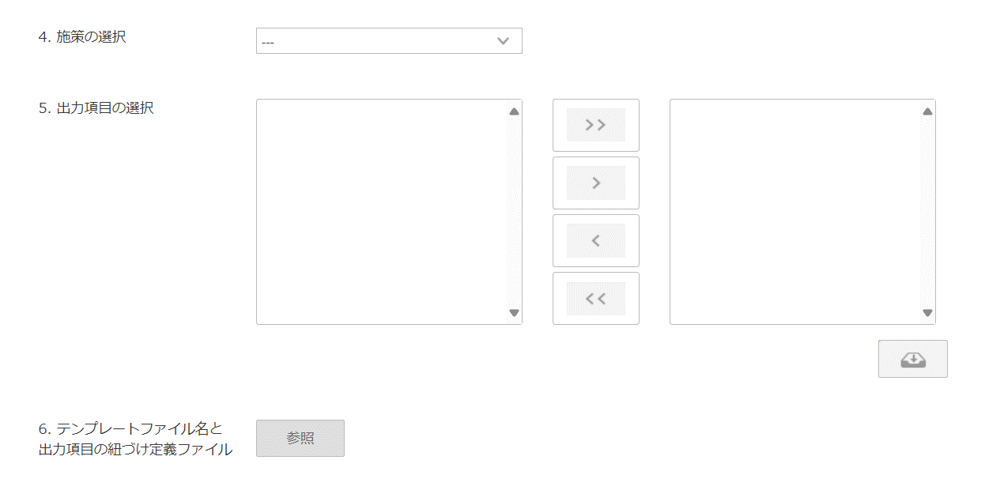
２．定義の登録（施策情報） ①新規作成（４．施策の選択／５．連携項目の選択／６．定義ファイル）
連携項目を選択し、定義ファイルを作成して添付します。
①施策名を選択
④定義ファイルを添付
②連携項目を選択して移動
③定義ファイルをダウンロード
４．施策の選択
連携可能なサイレコ施策情報が表示されますので、施策名を選択してください。
５．出力項目の選択
連携可能なサイレコ施策情報項目が左選択部に表示されますので、連携項目をマウスクリックで選択後、「＞」
ボタンで右連携項目部に移動させてください。誤って移動してしまった項目は「＜」ボタンで左部に戻してください。
６．定義ファイル
「定義ファイルのダウンロード」からファイルをダウンロードして、必要情報を入力し、添付してください。

Slide 27
２．定義の登録（施策情報） ①新規作成（５．連携項目の選択／６．定義ファイル）
定義ファイルは以下の様に入力します。
テンプレートファイルがWord形式で、
最新の履歴のみの場合の場合
テンプレートファイルがWord形式で、
期間内の全履歴の場合の場合
種別
変更不要（「施策情報」と入力）
タブ名
変更不要（該当するタブを入力）
項目名
変更不要（該当する項目を入力）
対応変数名
テンプレートファイルで定義した{}内の定義名を入力
最大出力履歴数
出力する履歴数の最大値を入力（半角数字）

Slide 28
２．定義の登録（施策情報） ①新規作成（５．連携項目の選択／６．定義ファイル）
定義ファイルは以下の様に入力します。
テンプレートファイルがExcel形式で、
最新の履歴のみの場合
テンプレートファイルがExcel形式で、
履歴番号を指定する／期間（作成日）を指定するの場合
種別
変更不要（「施策情報」と入力）
タブ名
変更不要（該当するタブを入力）
項目名
変更不要（該当する項目を入力）
対応セル番地
データ転記するセル位置を入力
対応セル番地開始位置
データ転記し始めるセル位置を入力
最大出力履歴数
出力する履歴数の最大値を入力（半角数字）
出力方向
履歴を出力する方向を入力（縦or横）

Slide 29
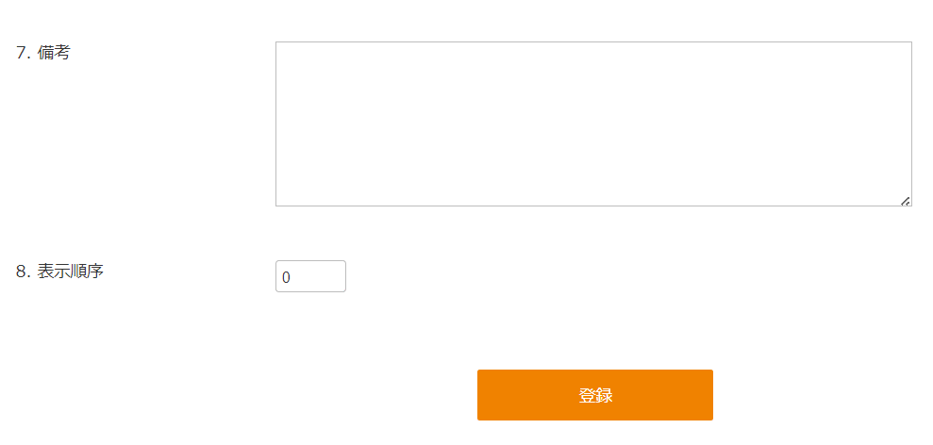
２．定義の登録（施策情報） ①新規作成（７．備考／８．表示順序）
各項目を設定します。
完了したら［登録］をクリックします。
７．備考
メモなどがあれば入力
８．表示順序
一覧での表示順序を入力（半角数字）

Slide 30
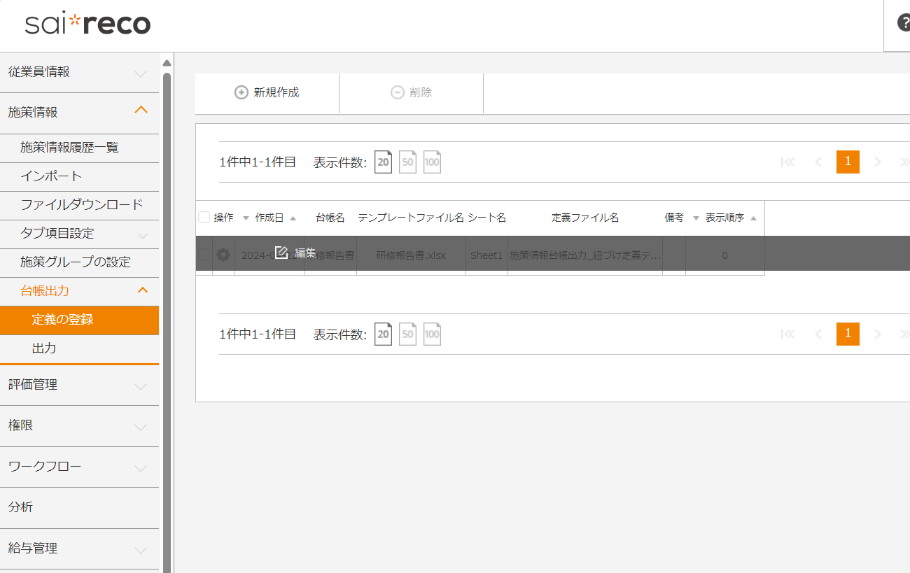
２．定義の登録（施策情報） ②編集
既存の定義を編集する際に使用します。
にカーソルを合わせ［編集］をクリックします。

Slide 31
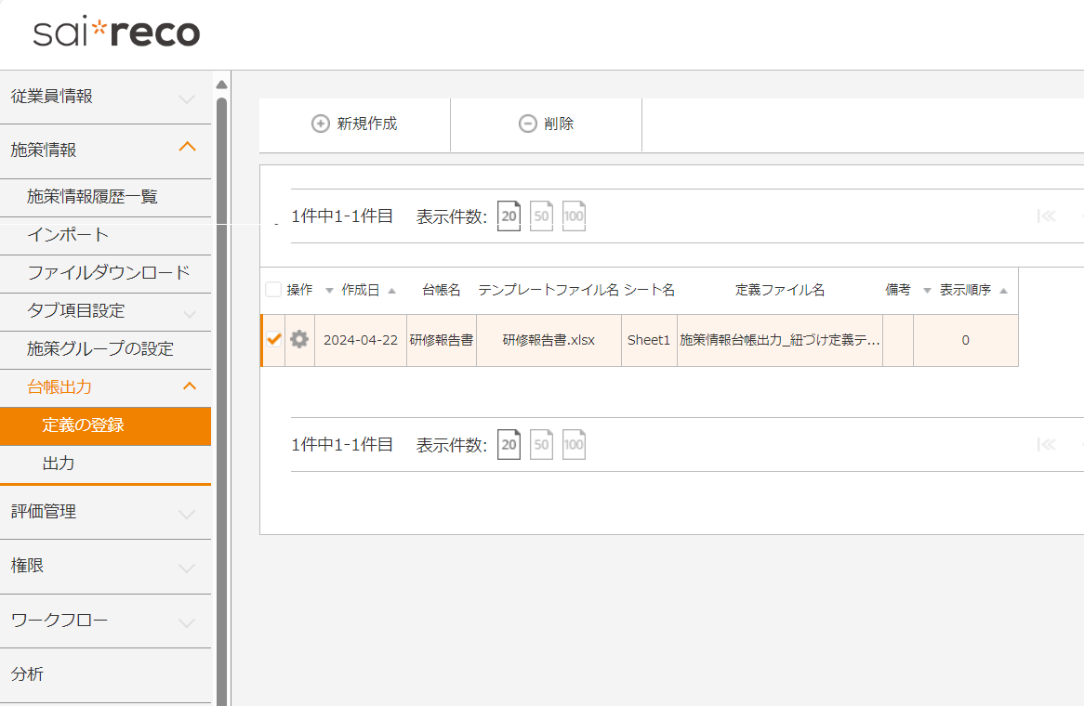
２．定義の登録（施策情報） ③削除
既存の定義を削除する際に使用します。
削除したい定義に✓をいれ、削除をクリックします。
「削除してよろしいですか？」の画面が表示されるので、［Yes］をクリックします。

Slide 32
運用編

Slide 33
３．出力（従業員情報）

Slide 34
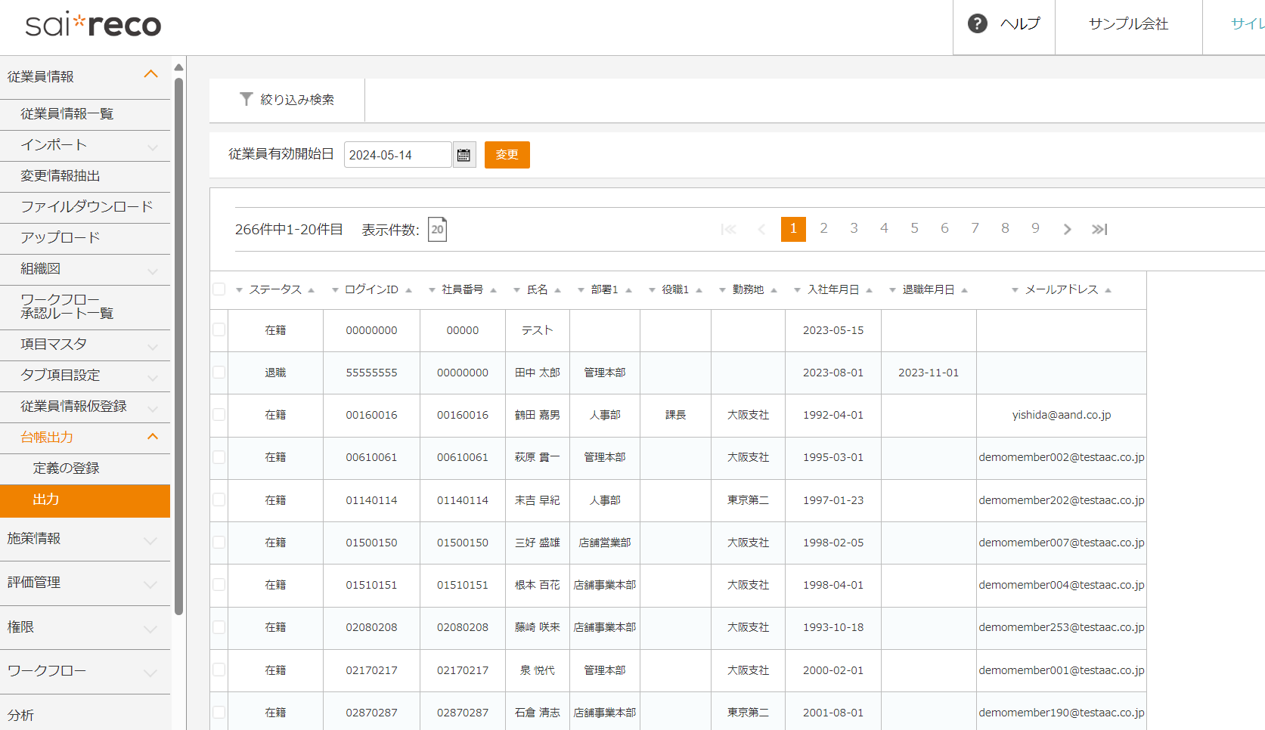
3．出力（従業員情報） 出力ファイルの作成
[従業員情報＞台帳出力＞出力]メニューで操作します。

Slide 35
3．出力（従業員情報） 出力ファイルの作成
①～②の操作を行い、ファイルを出力する対象者の選択を行います。
※同時に出力できる最大人数は20名です。
①表示される従業員の基準日を選択
②従業員を選択

Slide 36
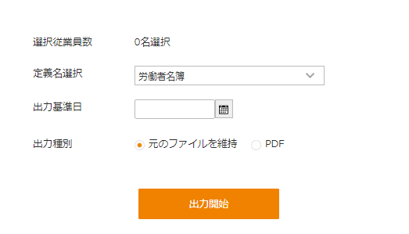
3．出力（従業員情報） 出力ファイルの作成
［定義の登録］の２．履歴の選択にて「基準日を基にした最新の履歴のみ」を選択した場合の画面です。
③～⑥を行い、ファイルの出力を行います。
出力されたファイルがダウンロードされます。
③出力する定義を選択
④出力する基準日を選択
⑤出力するファイル種別を選択
⑥出力開始をクリック

Slide 37
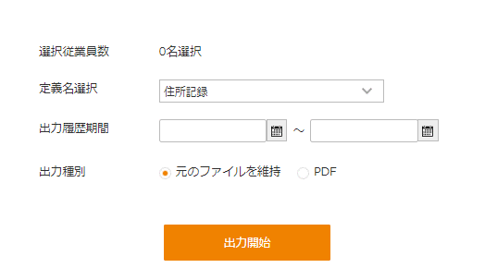
3．出力（従業員情報） 出力ファイルの作成
［定義の登録］の２．履歴の選択にて「期間内の全履歴」を選択した場合の画面です。
③～⑥を行い、ファイルの出力を行います。
出力されたファイルがダウンロードされます。
③出力する定義を選択
④出力する
期間を選択
⑤出力するファイル種別を選択
⑥出力開始をクリック

Slide 38
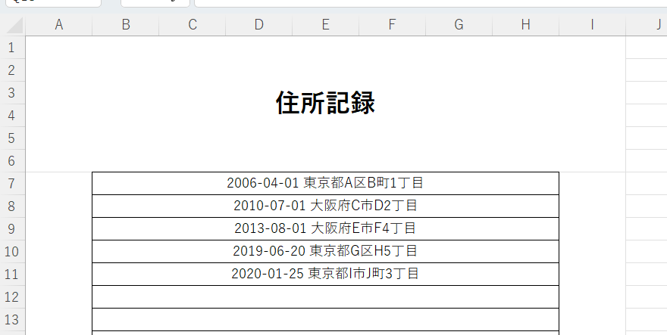
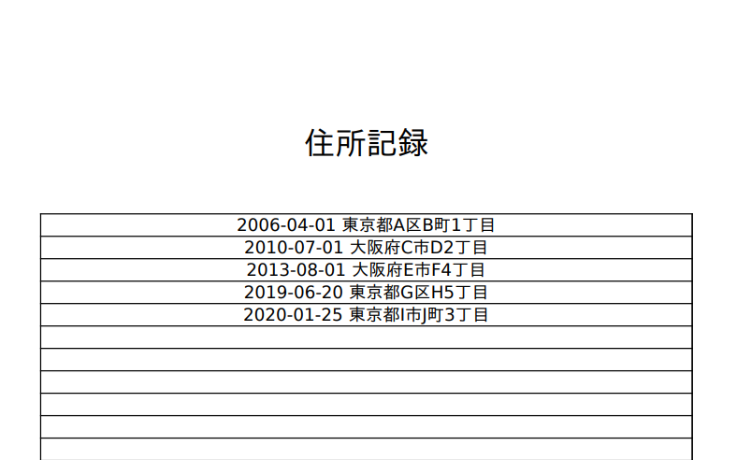
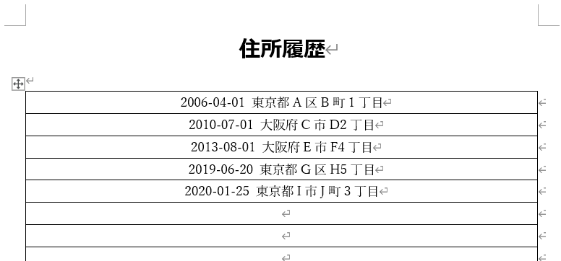
3．出力（従業員情報） 出力ファイルの作成
出力種別は「元のファイルを維持」「PDF」から選択可能です。
「元のファイルを維持」の場合、テンプレートに使用したファイル形式（Word形式、Excel形式）で出力されます。
元のファイルを維持の場合
PDFの場合
テンプレートがExcel
テンプレートがWord

Slide 39
４．出力（施策情報）

Slide 40
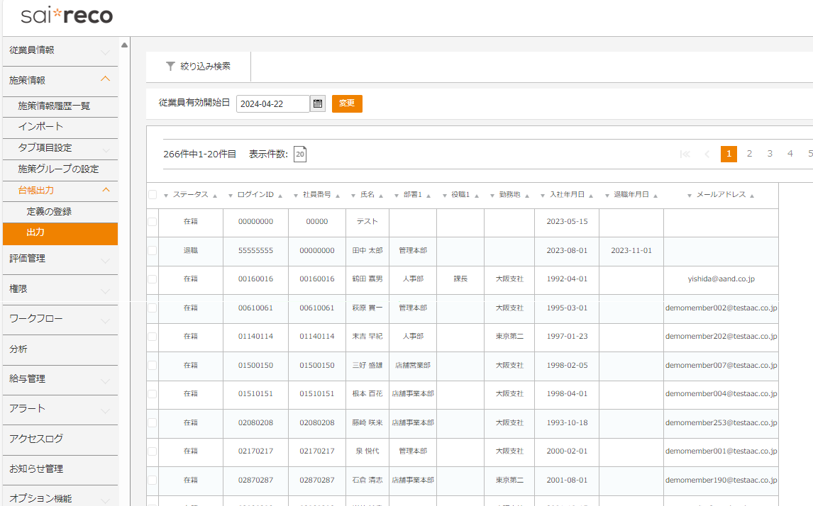
４．出力（施策情報） 出力ファイルの作成
[施策情報＞台帳出力＞出力]メニューで操作します。

Slide 41
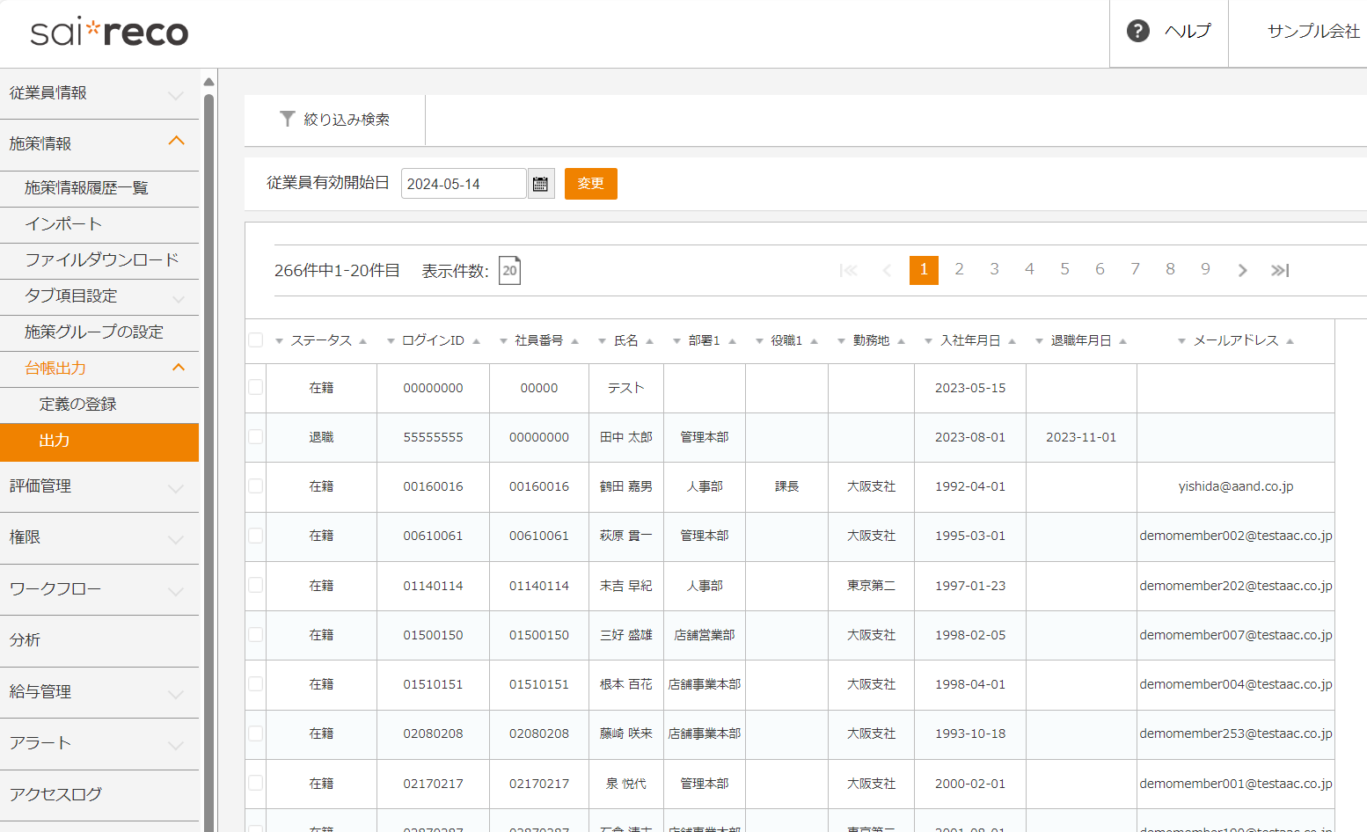
４．出力（施策情報） 出力ファイルの作成
①～②の操作を行い、ファイルを出力する対象者の選択を行います。
※同時に出力できる最大人数は20名です。
①表示される従業員の基準日を選択
②従業員を選択

Slide 42
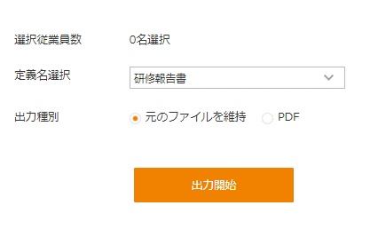
４．出力（施策情報） 出力ファイルの作成
［定義の登録］の２．履歴の選択にて「最新の履歴のみ」を選択した場合の画面です。
③～⑤を行い、ファイルの出力を行います。
出力されたファイルがダウンロードされます。
③出力する定義を選択
④出力するファイル種別を選択
⑤出力開始をクリック

Slide 43
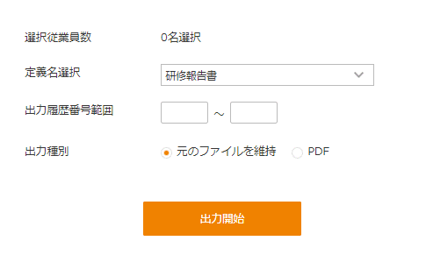
４．出力（施策情報） 出力ファイルの作成
［定義の登録］の２．履歴の選択にて「履歴番号を指定する」を選択した場合の画面です。
③～⑥を行い、ファイルの出力を行います。
出力されたファイルがダウンロードされます。
③出力する定義を選択
④出力する履歴番号の
範囲を選択
⑤出力するファイル種別を選択
⑥出力開始をクリック

Slide 44
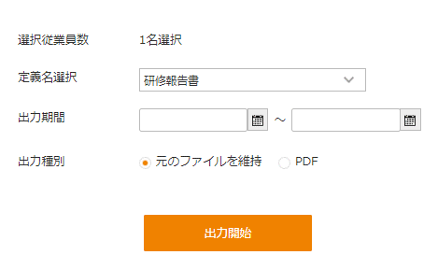
４．出力（施策情報） 出力ファイルの作成
［定義の登録］の２．履歴の選択にて「期間（作成日）を指定する」を選択した場合の画面です。
③～⑥を行い、ファイルの出力を行います。
出力されたファイルがダウンロードされます。
③出力する定義を選択
④出力する
期間を選択
⑤出力するファイル種別を選択
⑥出力開始をクリック

Slide 45
3．出力（施策情報） 出力ファイルの作成
出力種別は「元のファイルを維持」「PDF」から選択可能です。
「元のファイルを維持」の場合、テンプレートに使用したファイル形式（Word形式、Excel形式）で出力されます。
元のファイルを維持の場合
PDFの場合
テンプレートがExcel
テンプレートがWord

Slide 46
本資料は、社内用マニュアルの作成など、自社ご利用の範囲内に限り、複製・ご編集いただいて構いません。
本資料の内容の一部または全部を無断転載することは禁止されています。
本資料の内容に関しては訂正・改善のため、予告なしに変更することがあります。
Last Updated-2024/05/16

